Slide 1
Automatisation des simulations DART
Aymen Latrach
Oussema Abid
Centre de recherche en Numérique de Sfax

Slide 2
Sommaire
1. Présentaion Dart
2. Objectif
3. Réalisation et problèmes
3.1 Création d’une scène
3.2 Création de séquence
4. Solution : Automatisation

Slide 3
Définition Dart

Slide 4
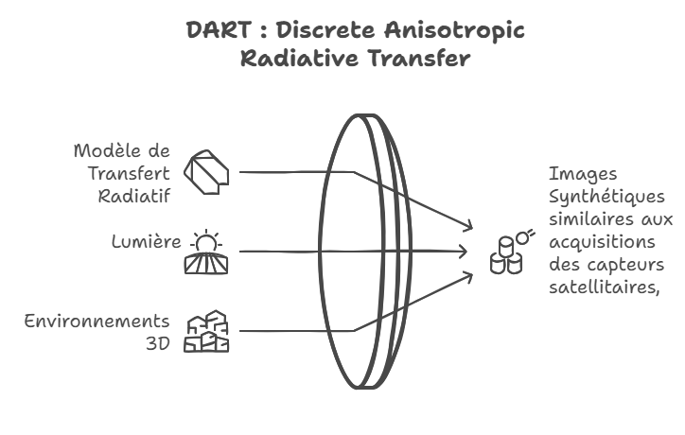
Présentation DART

Slide 5
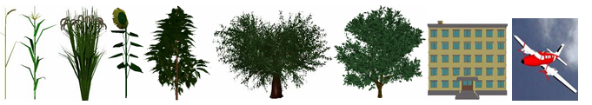
Présentation DART
Objets 3D fournis avec DART : blé, maïs, riz, tournesol, cerisier, olivier, agrumes, bâtiment, avion.
DART simule des paysages 3D complexes en intégrant ces objets importés qui sont représentés par des triangles, des volumes remplis de milieux turbides ou de fluides, avec des propriétés optiques et géométriques personnalisables.

Slide 6
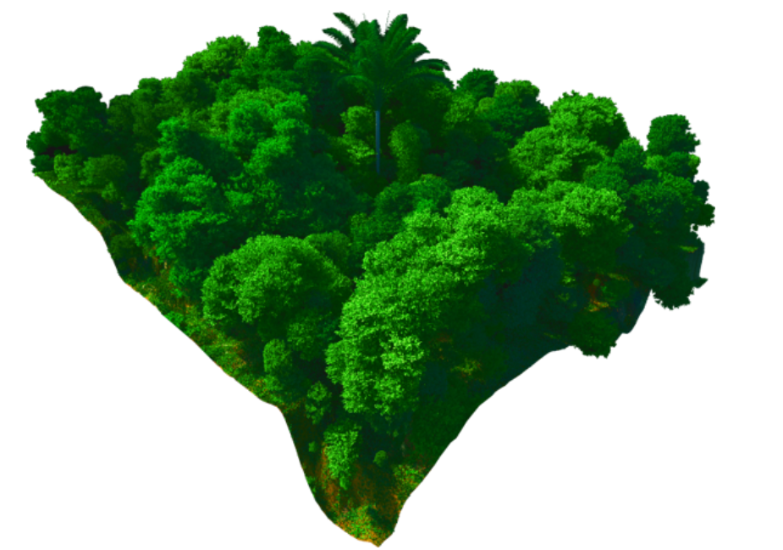
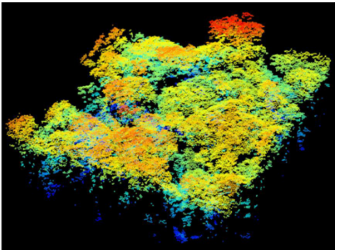
Présentation DART
Paysages naturels
Forêt tropicale avec palmier
Forêt tropicale

Slide 7
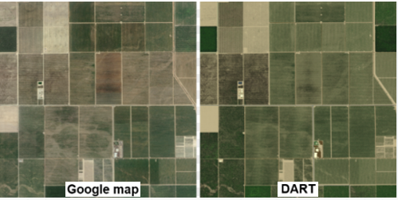
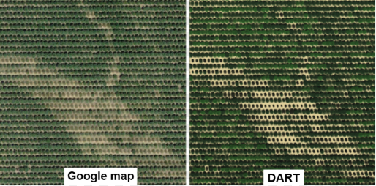
Présentation DART
Champ blé
Champ olive

Slide 8
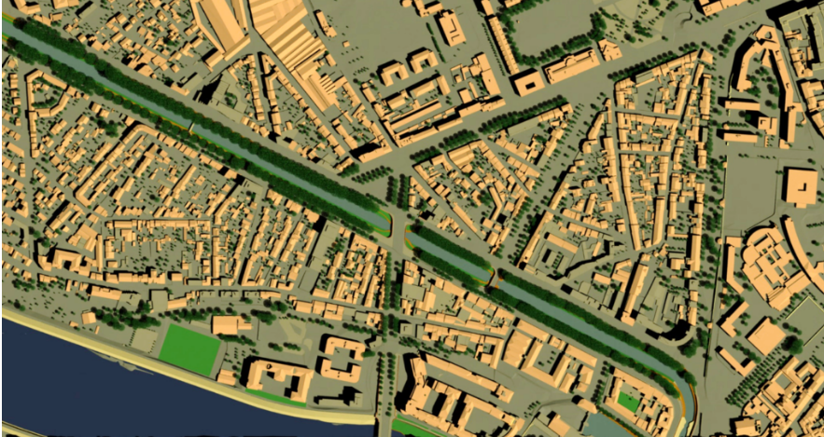
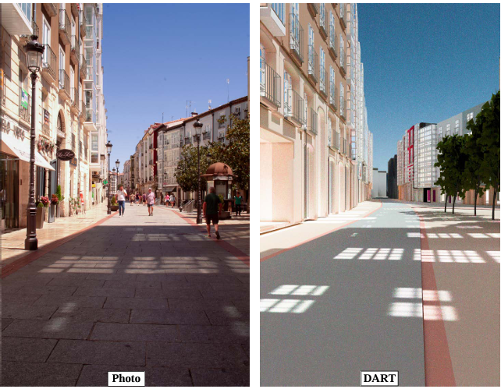
Présentation DART
Paysages urbains
Quartier de Brienne, Toulouse (simulation réalisée avec la base de données urbaine de Toulouse)
Université de Pau et des pays de l'Adour

Slide 9
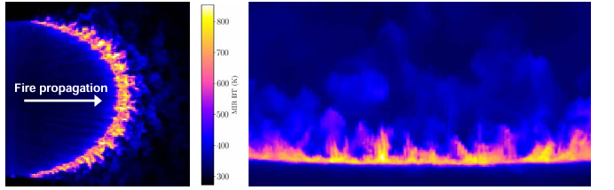
Présentation DART
Scènes avec des éléments spécifiques
La propagation du feu

Slide 10
Objectif

Slide 11
Objectif
Création d’une base de données :
Simulation de la scène
Définir les propriétés et les paramètres des séquences pour créer différents simulations a partir de la simulation root

Slide 12
Réalisation et problèmes:
Création d’une scène

Slide 13
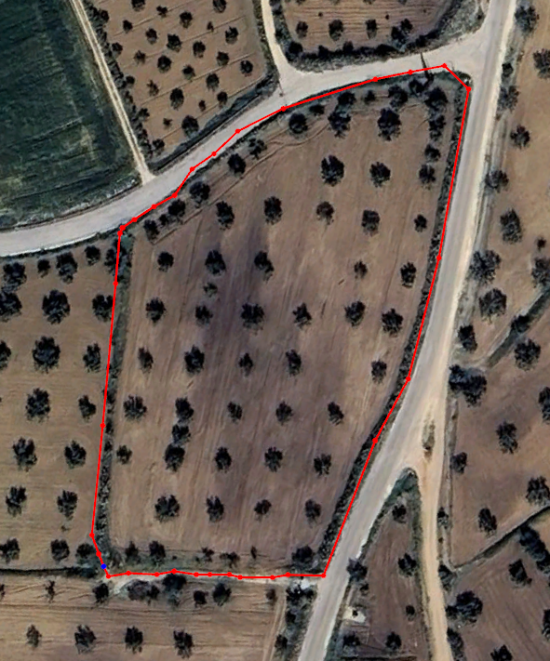
Création d’une scène
Simuler une scène qui contient des oliviers

Slide 14
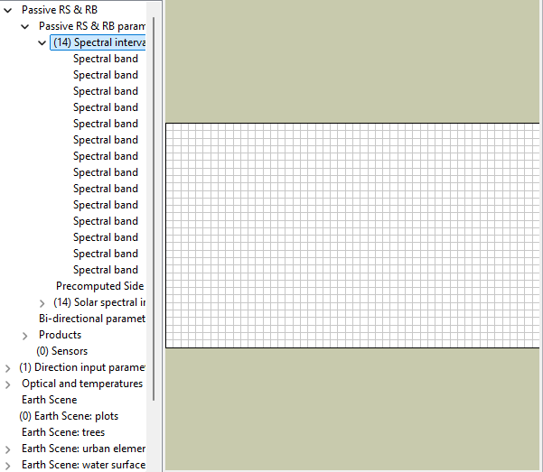
Création d’une scène
Création des bandes

Slide 15
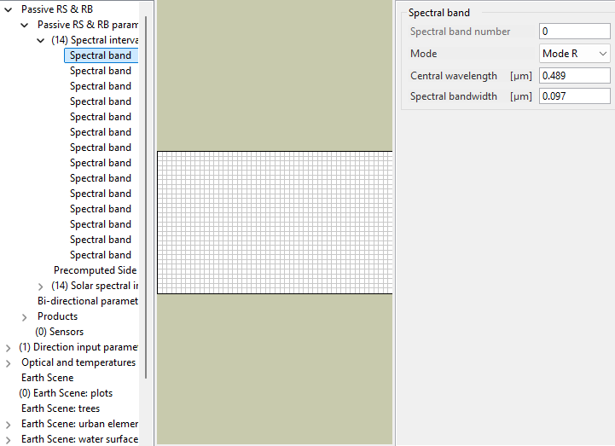

Création d’une scène
Mode R (Réflexion)
Mode R+T (Réflexion + Thermique) Mode T (Thermique)

Slide 16
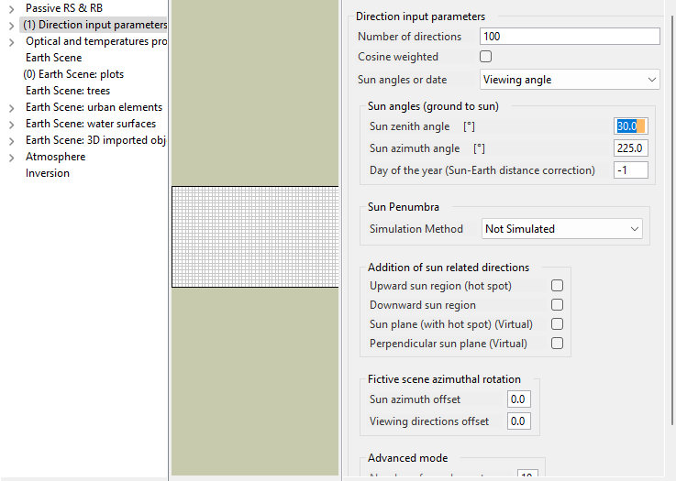
Création d’une scène
Configurer l’angle du soleil

Slide 17
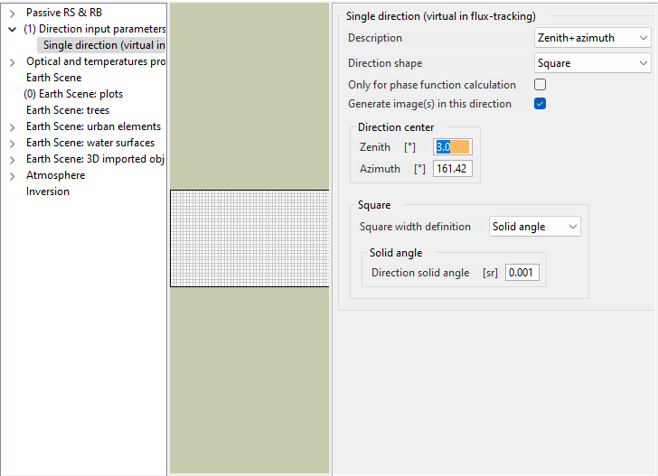
Création d’une scène
Configurer l’angle du capteur

Slide 18
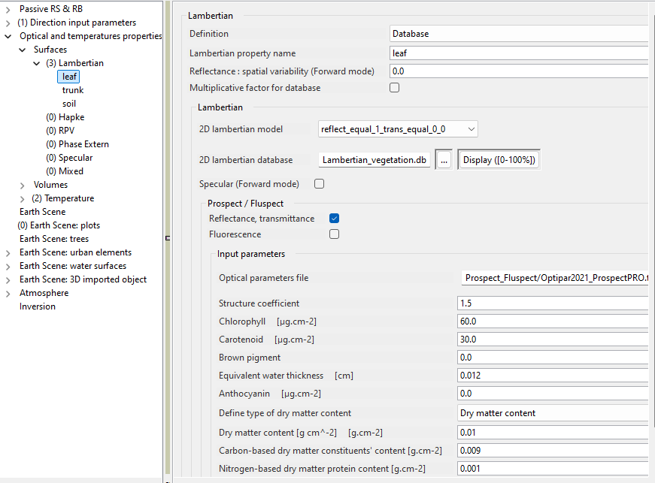
Création d’une scène
Configurer les propriétés optiques des feuilles

Slide 19
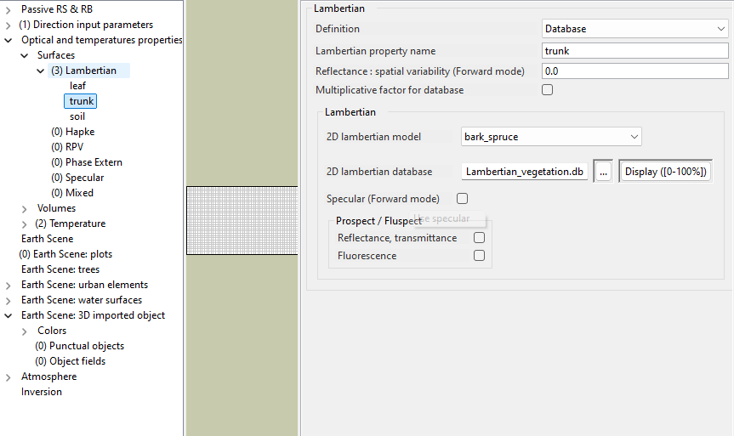
Création d’une scène
Configurer les propriétés optiques du tronc de l’olivier

Slide 20
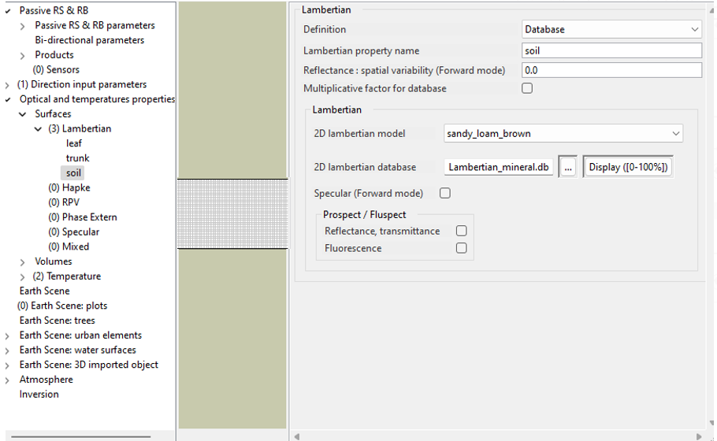
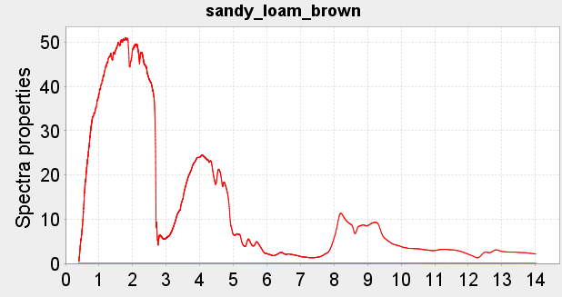
Création d’une scène
Configurer les propriétés optiques du sol

Slide 21
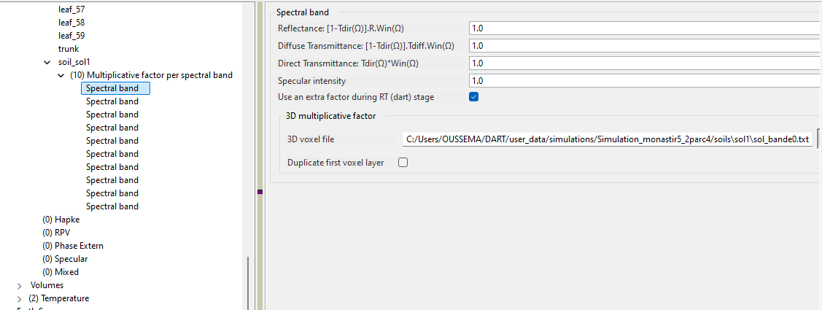
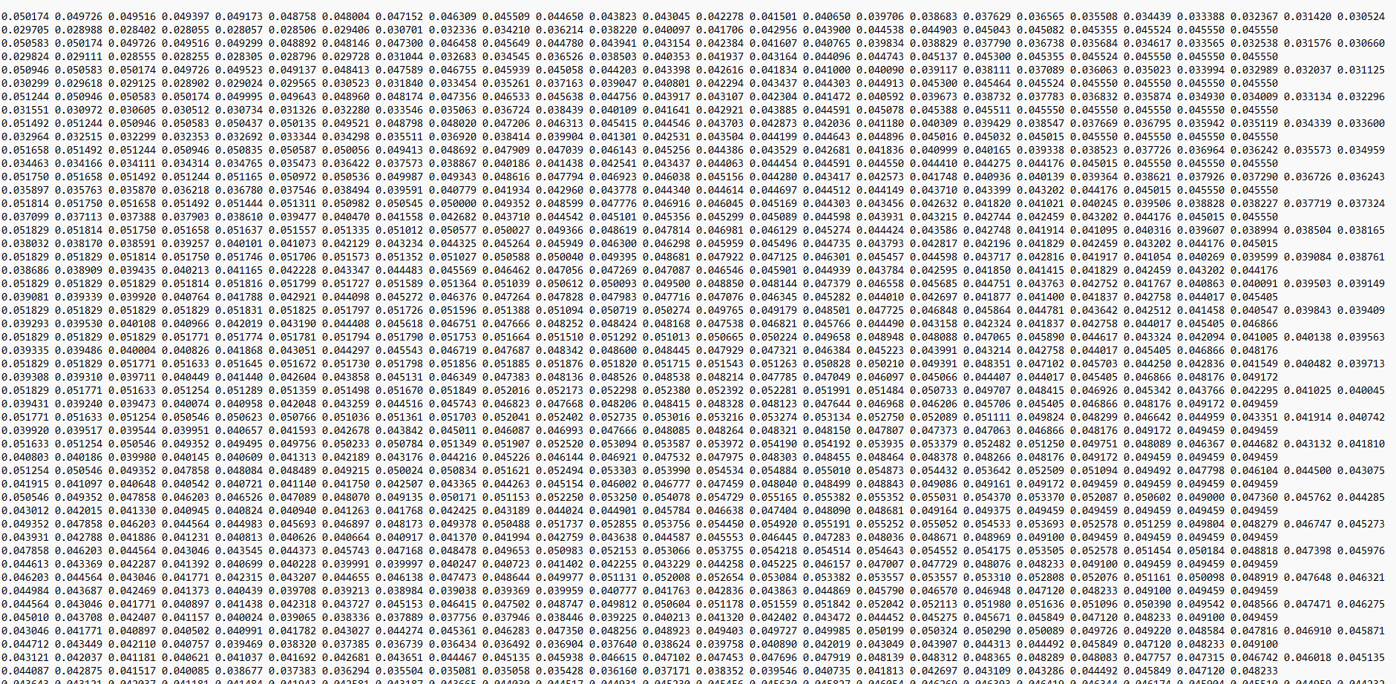
Création d’une scène
Configurer les propriétés optiques du sol

Slide 22
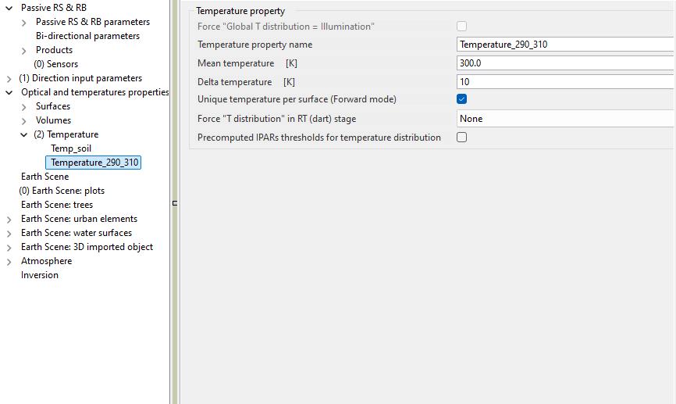
Création d’une scène
Configurer les propriétés optiques de la température des feuilles et du tronc

Slide 23
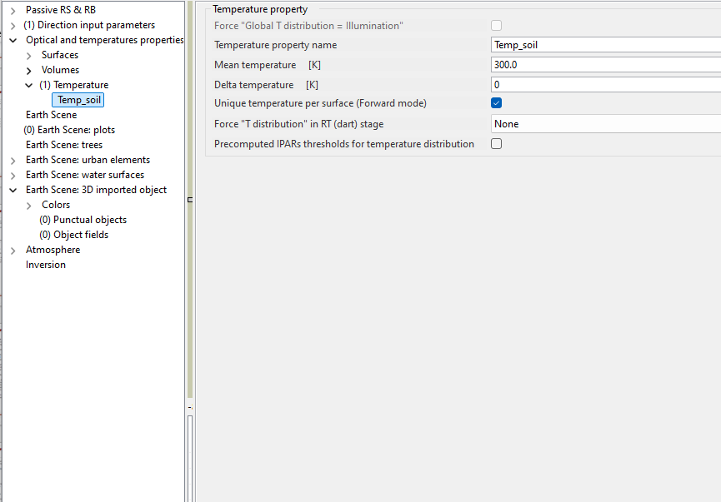
Création d’une scène
Configurer les propriétés optiques de la temperature du sol

Slide 24
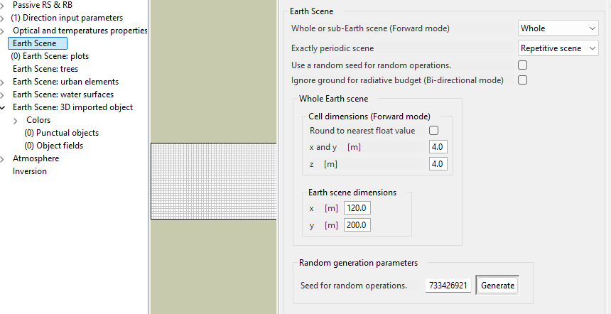
Création d’une scène
Configurer Earth scene

Slide 25
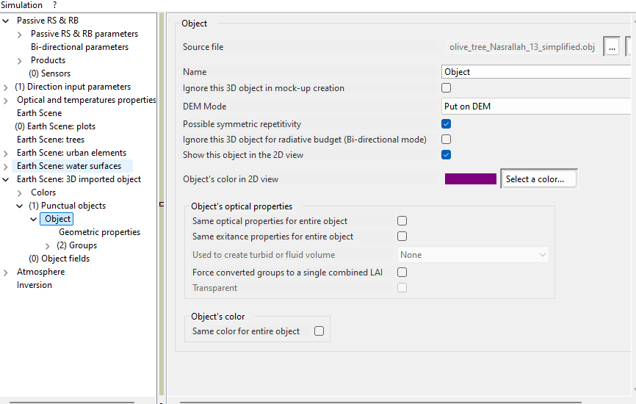
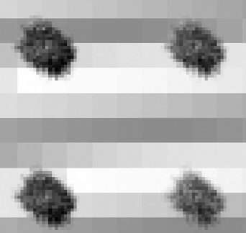
Création d’une scène
Création punctual Object et importation 3D object

Slide 26
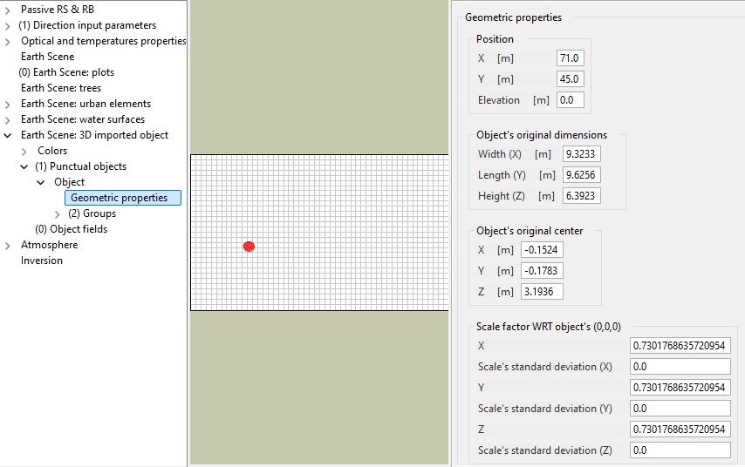
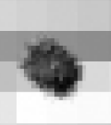
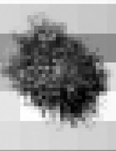
Création d’une scène
Configuration des proprieties geométriques

Slide 27
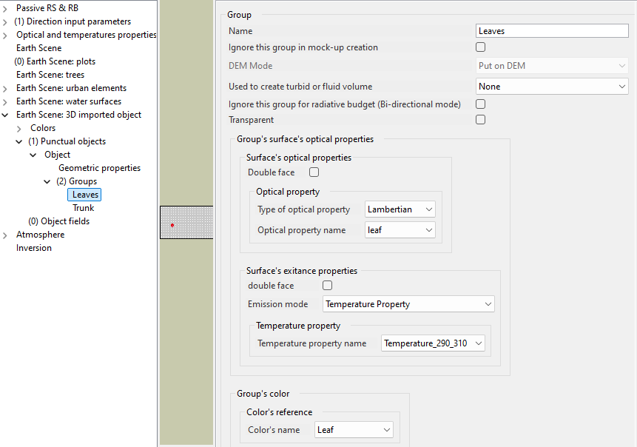
Création d’une scène
Affecter les propriétés optiques appropriées pour chaque groupe d'objets: Feuille

Slide 28
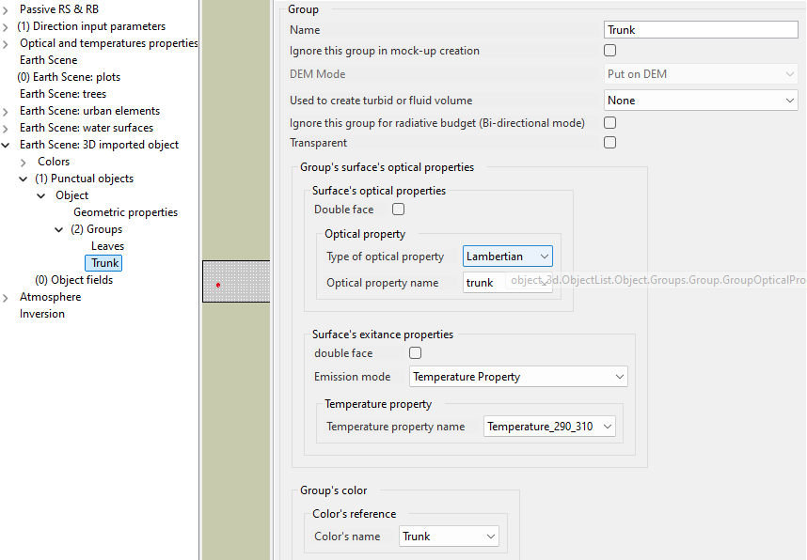
Création d’une scène
Affecter les propriétés optiques appropriées pour chaque groupe d'objets: Tronc

Slide 29
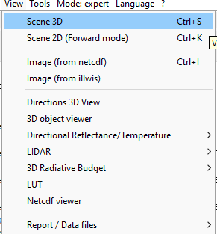
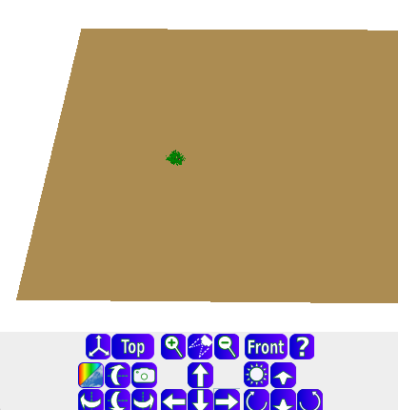
Création d’une scène
Affichage de la scène 3D:

Slide 30
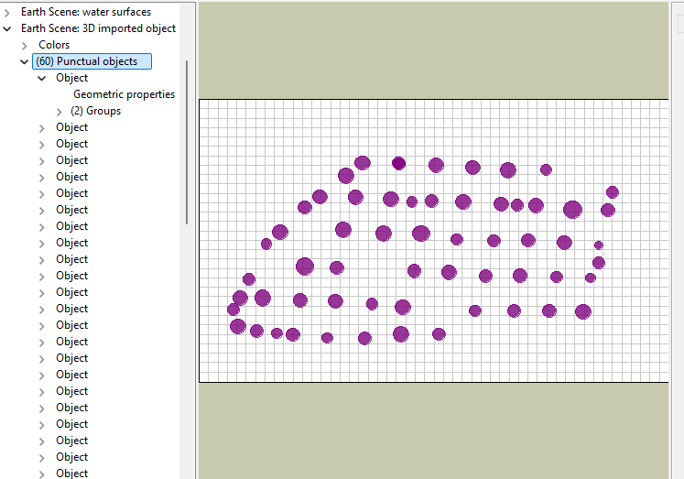
Création d’une scène
Création des arbres
Problème : Il faut répéter N fois la créations des objets et l’affectation les propriétés optiques appropriées pour chaque groupe d'objets

Slide 31
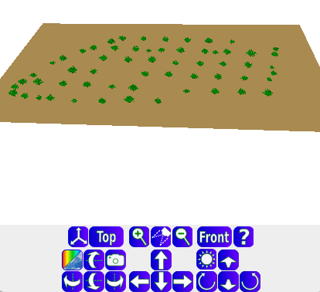
Création d’une scène
Affichage de la scène 3D:

Slide 32
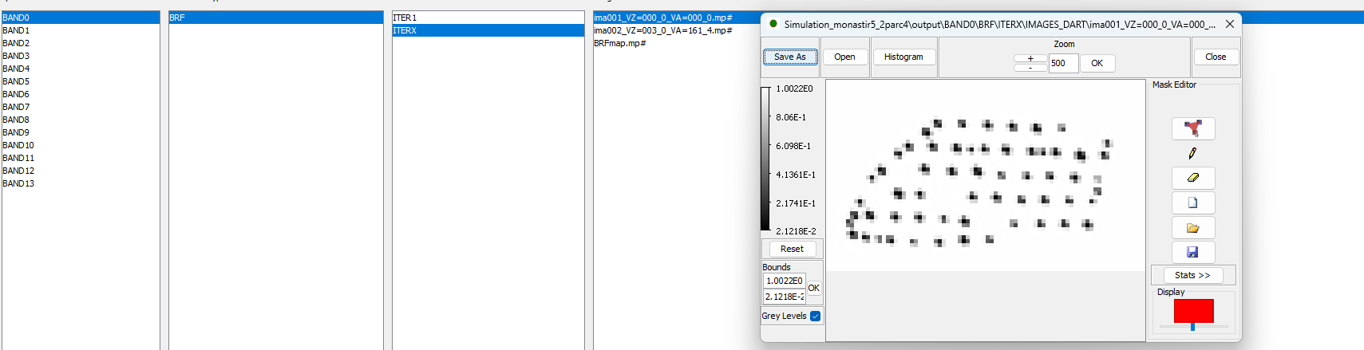
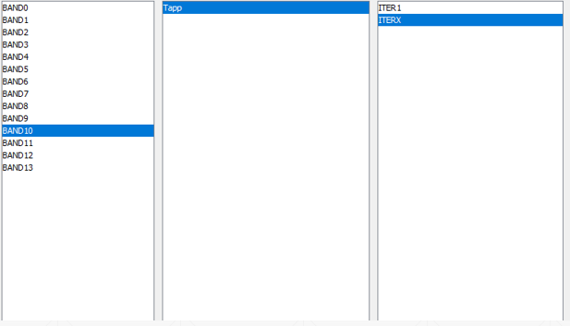
Création d’une scène
Affichage de la scène 2D

Slide 33
Réalisation et problèmes :
Création de séquence

Slide 34
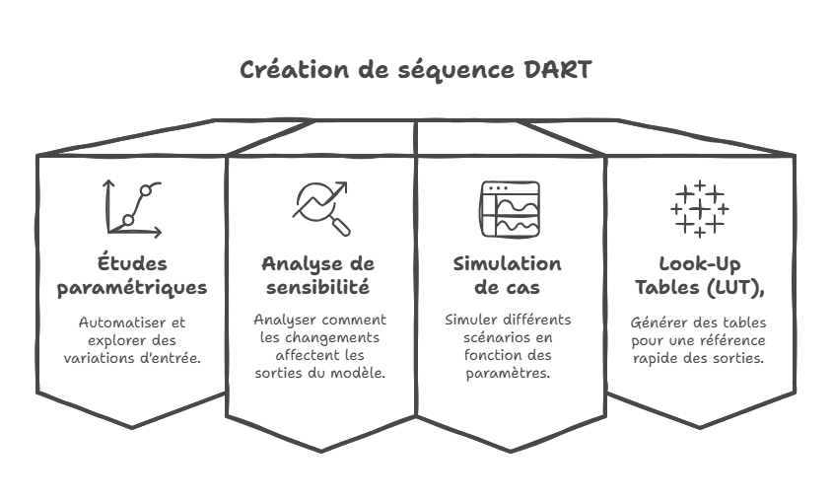
Création de séquence

Slide 35
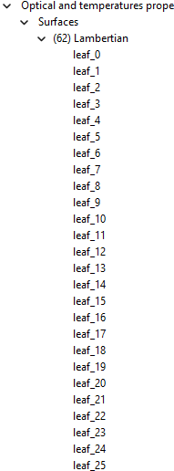
Création de séquence
Problème1 : on est besoin de créer 60 lambertian Leaf manuellement dans l’interface utilisateur DART car on va attribuer a chaque feuille d’une façon aléatoire ces propes valeurs : cab et cw

Slide 36
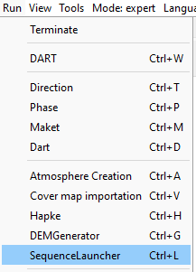
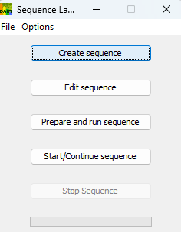
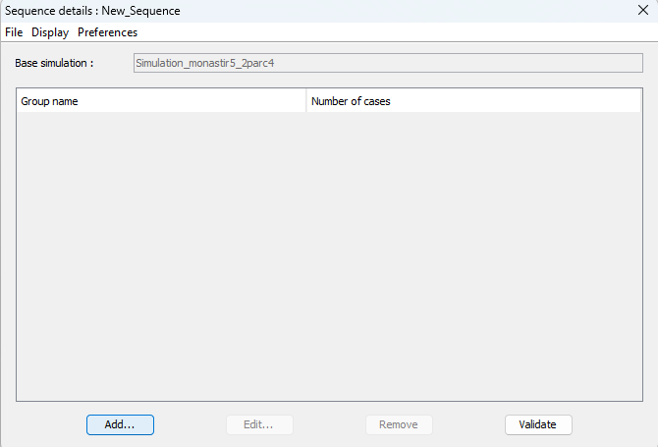
Création de séquence

Slide 37
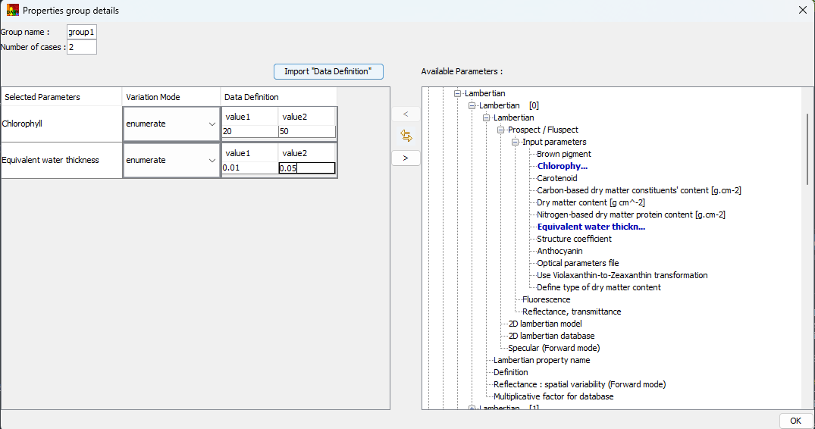
Création de séquence
Problème 2: Il faut répéter N fois ces deux étapes pour tous feuilles

Slide 38
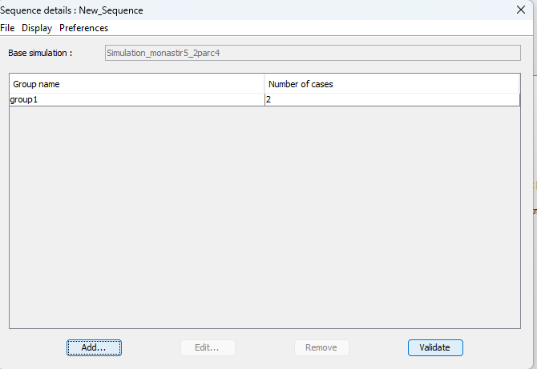
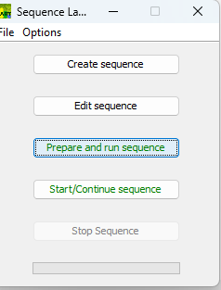
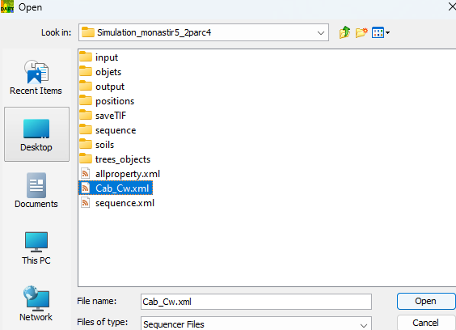
Création de séquence

Slide 39
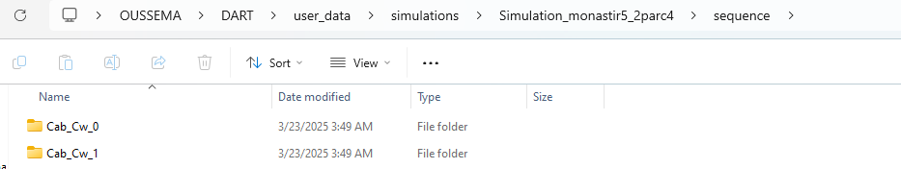
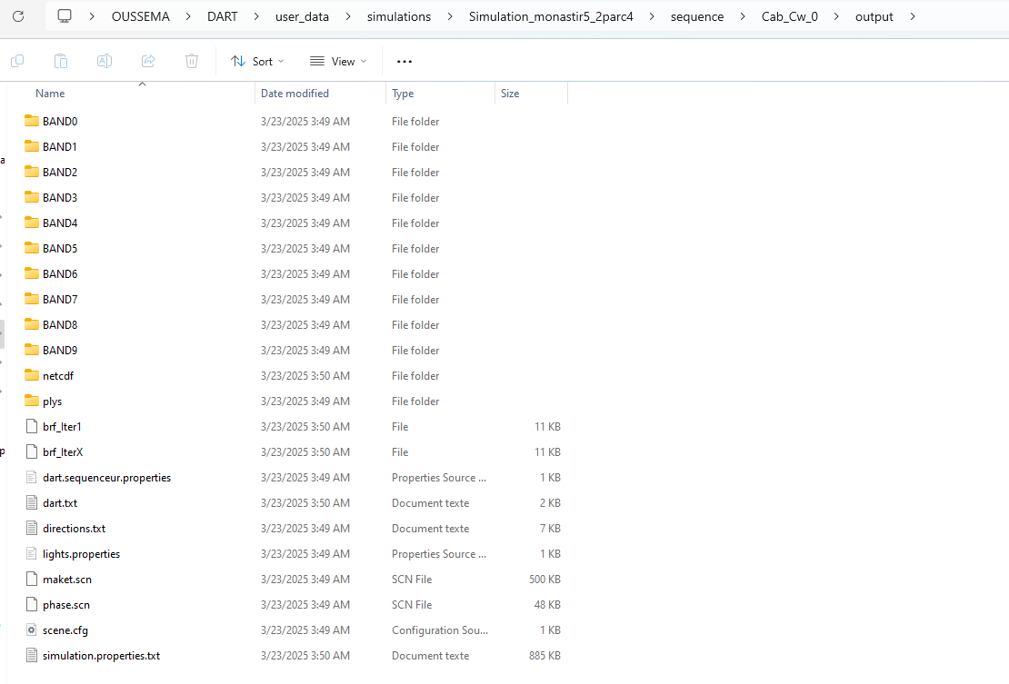
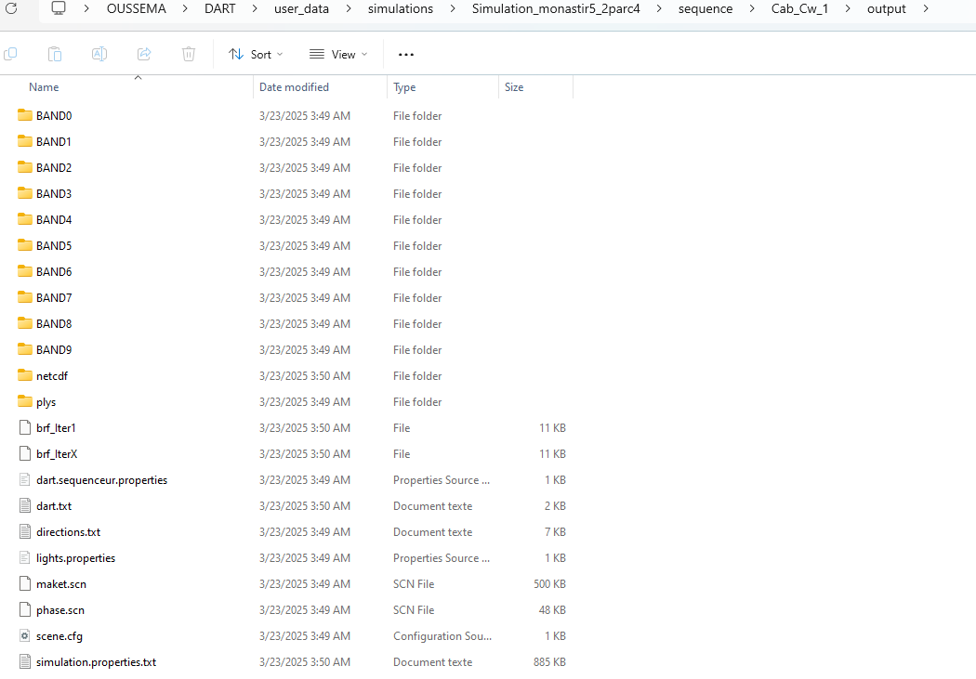
Création de séquence
Output de la séquence

Slide 40
Création de séquence
Question : Si on va créer une sequence : cab, cw , scale(x,y,z),mean temperatue leaf , mean temperatue trunk , et mean temperatue soil
Combien lambertian leaf et temperture on doit définir?
On est besoin de créer manuellement : n*lambertian Leaf
n*temp Leaf
n*temp Trunk
temp Soil
Problème 3

Slide 41
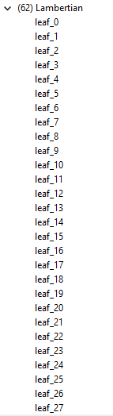
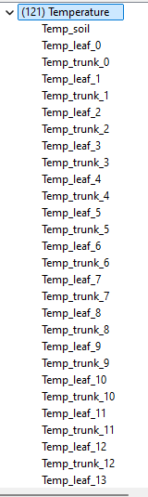
Création de séquence
Exemple : N=60 arbres

Slide 42
Création de séquence
Question : Lors de la création de la séquence combien de valeurs on doit définir dans cette sequence ?
Pour chaque arbre ,on a besoin de définir manuellement :
(N*(valeur cab + valeur cw + valeur scales+ valeur temp leaf+ temp trunk)+ valeur temp soil) * number of cases
Exemple = 60 number of cases * 421
Problème4

Slide 43
Solution : Automatisation

Slide 44
Solution : Automatisation
Automatisation de la création : -optical and tempreture properites :
- ponctual objects : -Sequence :
coeff diff.xml
object3d.xml
Nom sequence.xml
Modifier directement les fichiers XML correspondants. Une fois ces fichiers mis à jour, les modifications seront répercutées dans l’interface graphique de DART.

Slide 45



Solution : Automatisation
coeff diff.xml
Création des feuilles :

Slide 46




Solution : Automatisation
Création des sols :

Slide 47



Solution : Automatisation
Création des sols en utilisant des facteurs multiplicatives : coeff diff.xml

Slide 48



Solution : Automatisation
Création des températue des feuilles et du tronc :
coeff diff.xml

Slide 49

Solution : Automatisation
Mise a jour Earth Scene :
Maket.xml

Slide 50

Solution : Automatisation
Mise a jour Earth Scene :
Maket.xml

Slide 51

Solution : Automatisation
Création des objets :
Object 3d.xml
Positions.txt

Slide 52



Solution : Automatisation
Création des objets :
Object 3d.xml

Slide 53



Solution : Automatisation
Création des objets :
Object 3d.xml

Slide 54


Solution : Automatisation
sequence.xml
Création des sequence : cab

Slide 55


Solution : Automatisation
sequence.xml
Création des sequence : cab

Slide 56

Solution : Automatisation
sequence.xml
Création des sequence : cw

Slide 57


Solution : Automatisation
sequence.xml
Création des sequence : cab

Slide 58


Solution : Automatisation
sequence.xml
Création des sequence : x,y,z scales

Slide 59


Solution : Automatisation
sequence.xml
Création des sequence : x,y,z Scales

Slide 60


Solution : Automatisation
Création des sequence : tree temperature : tronc et feuille
sequence.xml

Slide 61


Solution : Automatisation
Création des sequence : tree temperature : tronc et feuille
sequence.xml

Slide 62

Solution : Automatisation
sequence.xml
Création des sequence : sol température

Slide 63

Solution : Automatisation
Création des sequence : sol température
sequence.xml

Slide 64


Solution : Automatisation
sequence.xml
Création des sequence : sols

Slide 65

Solution : Automatisation
sequence.xml
Création des sequence : sols

Slide 66



Solution : Automatisation
sequence.xml
Création des sequence : sols et cab

Slide 67

Solution : Automatisation
sequence.xml
Création des sequence : sols

Slide 68

Solution : Automatisation
Programme : A partir d’un fichier Json , on peut manipuler la création de la scène
et la création des séquences

Slide 69

Solution : Automatisation
Création du contexte:
Contexte.pt

Slide 70

Solution : Automatisation

